Slide 1

Projekt feladat

Slide 2
Rólam
- Jelenleg elektronikai technikusként végzős évemet végzem.
- Alaptudást szereztem az elektronikai eszközök terén az elmúlt évek során.
- A jövőben más szakirányokban is szeretném fejleszteni tudásom.
- Nyitott vagyok az új tapasztalatokra.

Slide 3
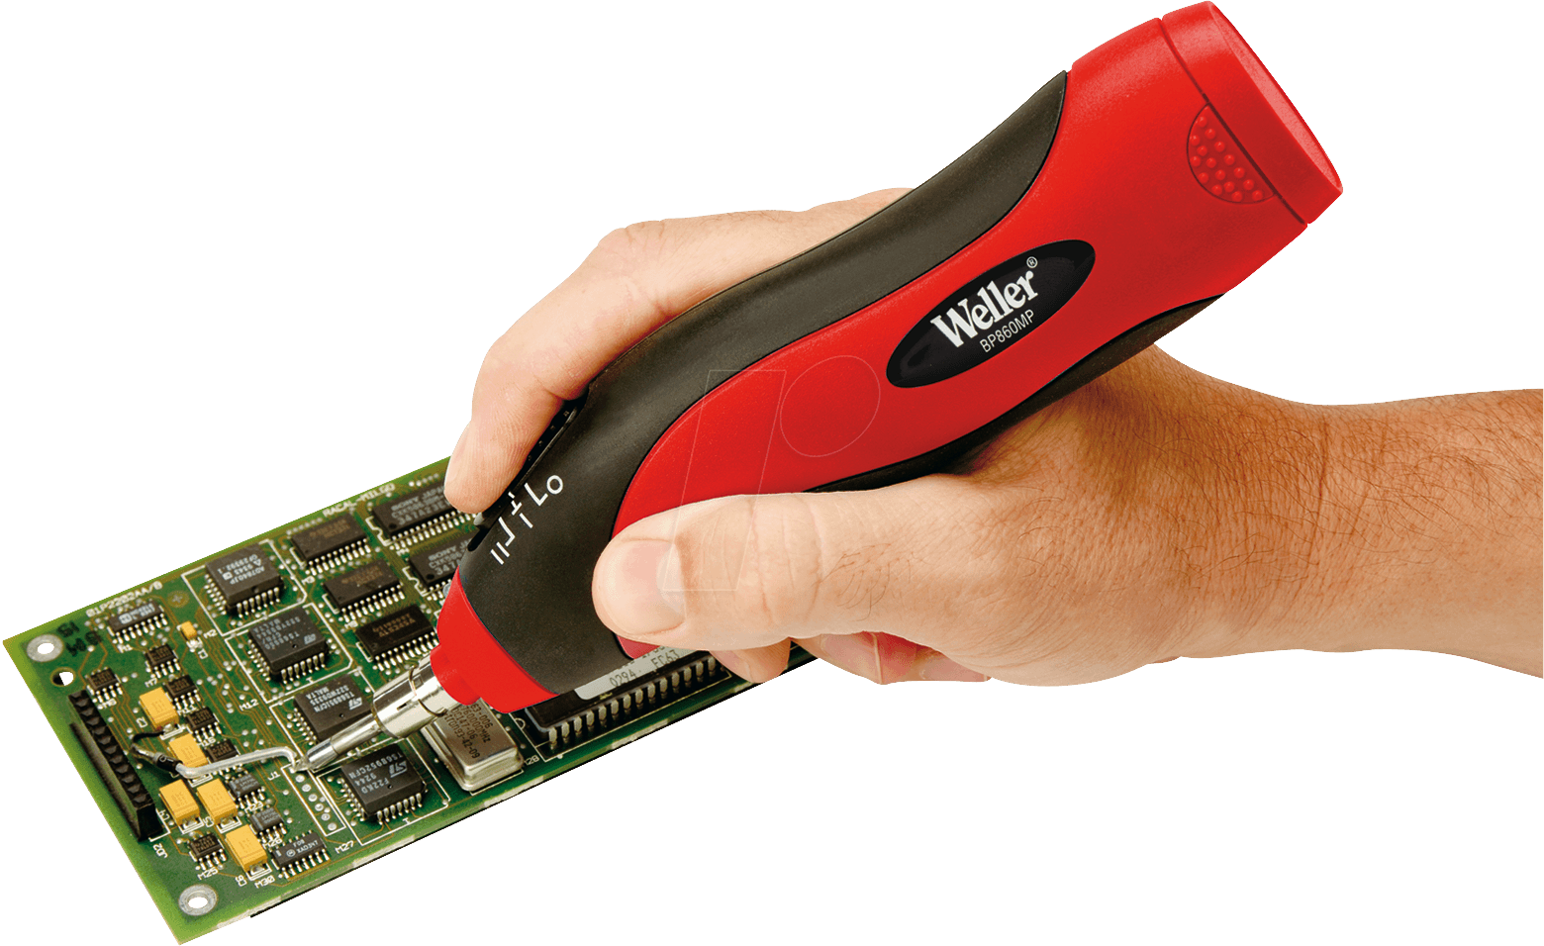
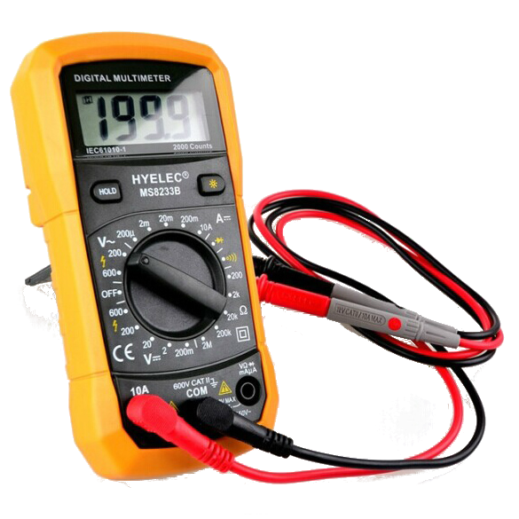
Elmúlt évek tapasztalatai
Számos ismeretet szereztem különböző elektronikai eszközök,
alkatrészek használatában.
- Az idő teltével elsajátítottam a forrasztópáka alapjait.

Slide 4
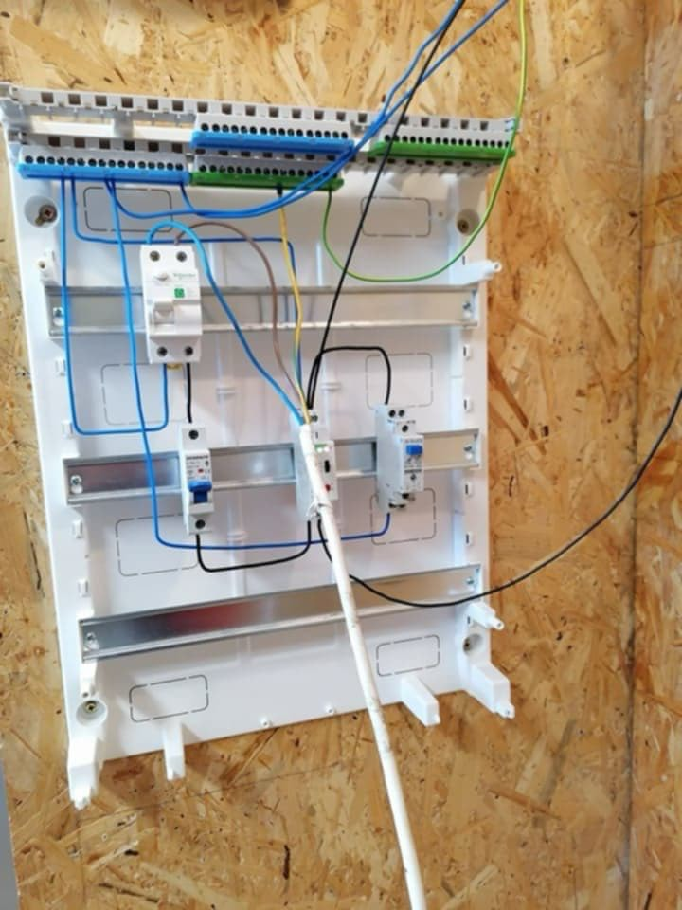
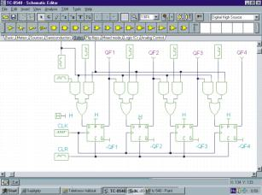
Elmúlt évek tapasztalatai
- Megtanultam a kismegszakítók és az áram-védőkapcsolók működési elvét és bekötésüket, emellett számítógépes programok segítségével összetettebb kapcsolásokat csináltam.

Slide 5

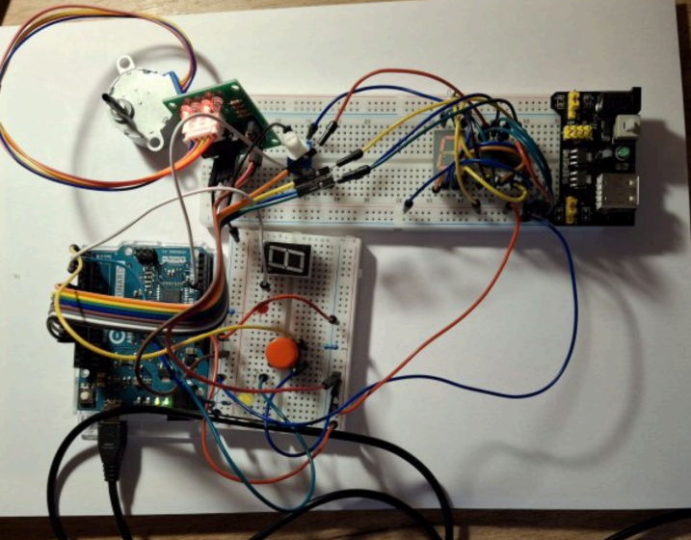
Redőnypozícionáló Projekt feladatom
Egy analóg potenciométerrel az analóg porton beadott feszültségjelet digitalizáljuk,
majd azt felbontjuk 9 fokozatra és egy unipoláris léptetőmotoros pozícionálóval
végzünk helyzetbeállítást.
Az adott fokozatot egy 7 szegmenses kijelzőn láthatjuk.
A nyomógomb segítségével hagyhatjuk jóvá a pozíciót.

Slide 6
Működése
Egy potenciométer segítségével beállítom a kívánt pozíciót amit a monitoron online nyomkövethetek.
Ha a kívánt pozíciót beállítottam, akkor 0-ás portra kötött nyomógomb segítségével jóváhagyom úgy, hogy 1 másodpercig lenyomva tartom a gombot.
A Léptetőmotor minden lépés esetén 30 fokot forog, majd ezzel egy időben 30 fokonként felvillan a piros LED.

Slide 7
Önreflexió
Szakma:
Eleinte lelkesedéssel vágtam bele az elektronikai technikus képzésbe.
A építési, tesztelési feladatok tetszenek, azonban az ehhez járuló számolások, finomhangolások a lelkesedésem alábbhagyását okozzák.
Jövőbeli terveim:
Tervem, a munkába állás mellett, hogy újabb,
hozzám közelebb álló szakmát is tanuljak.

Slide 8
Köszönöm a figyelmet!
Császár Róbert

